Slide 1
AURREKONTUAK
ARGI ETA GARBI
2026
UDALAREN LOGOTIPOA

Slide 2
AURKEZPENA
Udal aurrekontuak ibilbide orria izaten dira, eta urtean zehar Udalak kudeatu beharreko baliabideak nola banatzen diren zehazten da ibilbide orri horretan.
Herritarren beharrak asetzeko asmoz egiten dira aurrekontuak, kalitatezko udal zerbitzuak eskainiko direla ziurtatzen da eta udalerriaren garapen jasangarria sustatzen da. Oinarrizko agiria da, udalaren kudeaketa gidatzeko ez ezik, udalerriko bizitzarako ere; izan ere, udalerria hobetzeko egin beharreko inbertsioak egoten dira aurrekontuetan, baita herritarrentzako zerbitzuak eskaini ahal izateko esleitzen den gastua ere, babesteko beharrik handiena duten pertsonei eman beharreko dirulaguntzak eta gizarte erakundeei eman beharrekoak... Eta inbertsio eta gastu horiek finantzatzeko moduak ere aurrekontuetan egoten dira.
Udal aurrekontua diru publikoa da, eta zergetatik, tasetatik... dator azken finean. Herritarrek eta enpresek ordaintzen dituzte zerga eta tasa horiek, eta gu guztiona da, beraz. Horregatik da garrantzitsua herritarrek aurrekontuen berri izatea eta ulertzea.
2026ko udal aurrekontuetara erraz gerturatzeko aukera ematen du agiri honek. Gainera, Garapen Jasangarrirako Helburuetatik (GJH) egindako aurrekontuen ikuspegia dago, garapen jasangarriaren dimentsioetatik (gizarte garapena, garapen ekonomikoa, ingurumen jasangarritasuna, gobernantza, kultura) ulertu ahal izateko aurrekontua, eta gure udalerriak 2030 Agenda globalari zer ekarpen egiten ari diren identifikatzeko.
Dena dela, 2026ko udal aurrekontuaren berri gehiago nahi izanez gero, www.xxx.xxx web helbidean dago bertsio osoa

Slide 3
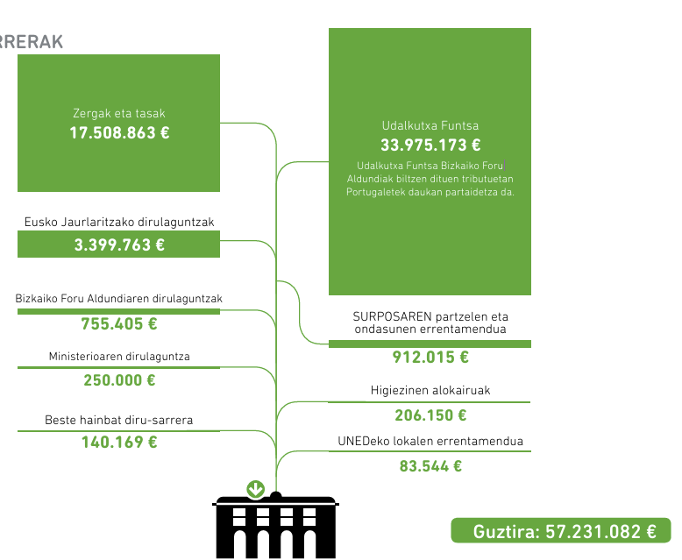
SARRERAK
Errealitate jakin bakoitzera egokitu daitekeen eredua

Slide 4
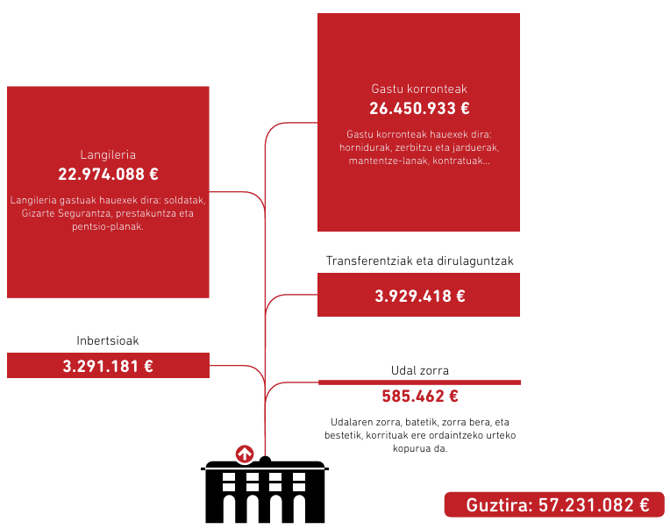
GASTUAK (GASTU MOTAREN ARABERA)
Errealitate jakin bakoitzera egokitu daitekeen eredua

Slide 5
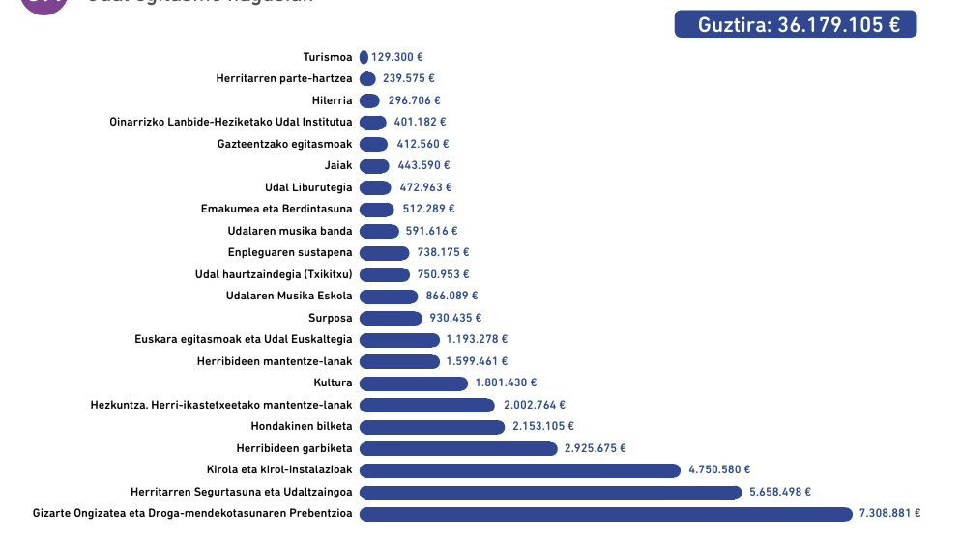
GASTUEN PROGRAMA NAGUSIAK
Errealitate jakin bakoitzera egokitu daitekeen eredua

Slide 6
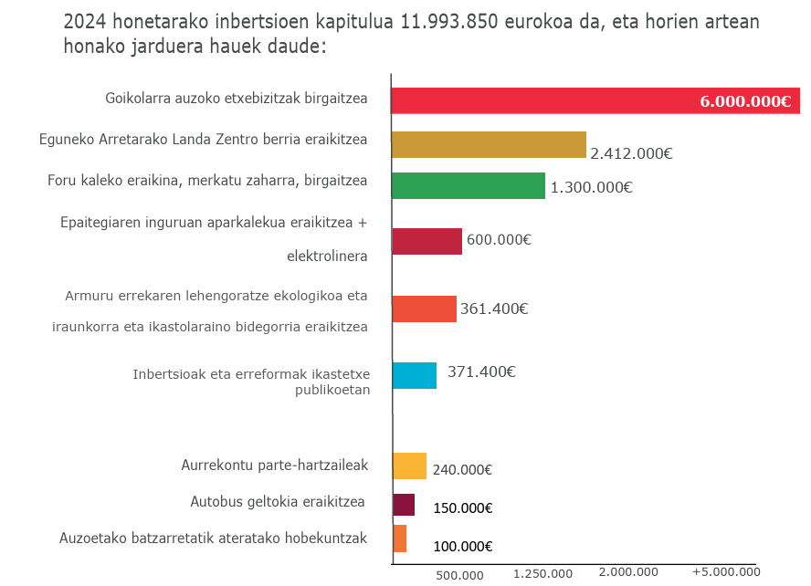
INBERTSIO NAGUSIAK
Errealitate jakin bakoitzera egokitu daitekeen eredua
ahal zitekeen. Garrantzitsua da inbertsio zehatzetara “jaistea”

Slide 7
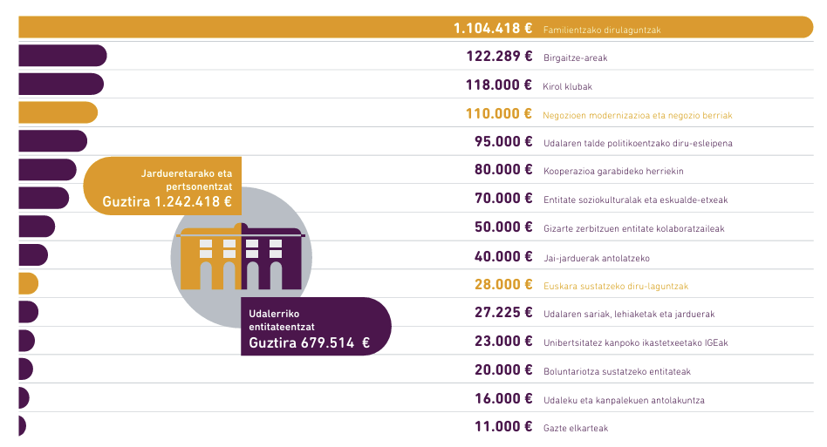
DIRULAGUNTZAK ETA LAGUNTZAK
Errealitate jakin bakoitzera egokitu daitekeen eredua
Ezinbestekoa ez den arren, gomendagarria da
dirulaguntzen eta laguntzen hartzaileen profilak bereiztea

Slide 8
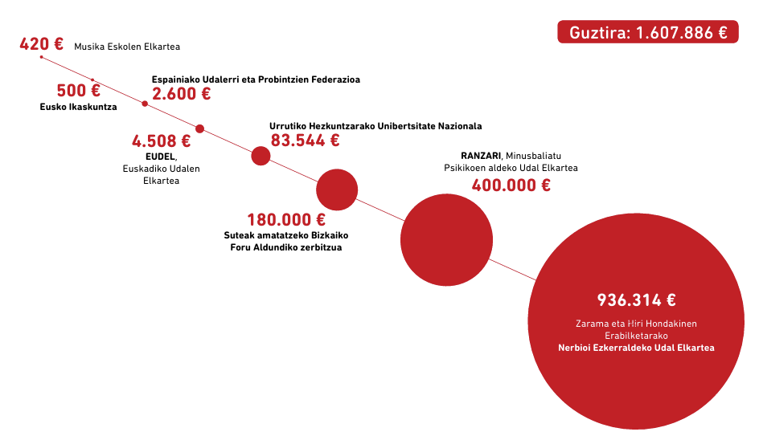
UDALERRIAZ GAINDIKO ENTITATEEN BIDEZ
KUDEATZEN DEN AURREKONTUA
Errealitate jakin bakoitzera egokitu daitekeen eredua
Udalerriez gaindiko entitateen bidez (partzuergoak, garapen agentziak...) egiten diren tokiko zerbitzuen kudeaketarekin egiazko zerikusia duten kontzeptuak bakarrik sartzea komeni da, eta ez entitateen kuotak. Entitate batek zenbait zerbitzu kudeatzen baditu, zerbitzu horiek eta zenbatekoa deskribapenean jar daitezke

Slide 9
GARAPEN JASANGARRIRAKO HELBURUEI
AURREKONTUAK EGITEN DIEN EKARPENA (I)
Lerrokatzeko, EUDELek egindako Udal aurrekontua Garapen Jasangirrarako Helburuekin lerrokatzen hasteko gida praktikoan adierazitakoa izan behar da kontuan

Slide 10
GARAPEN JASANGARRIRAKO HELBURUEI
AURREKONTUAK EGITEN DIEN EKARPENA (II)
Lerrokatzeko, EUDELek egindako Udal aurrekontua Garapen Jasangirrarako Helburuekin lerrokatzen hasteko gida praktikoan adierazitakoa izan behar da kontuan
1., 2., 3., 4., 5., 10. eta 18. GJHak “Gizarte garapena eta babesa”ri egotz dakizkioke. 8. eta 9. GJHak “Garapen Ekonomikorako”. 6., 7., 11., 12., 13., 14. eta 15. GJHak “Ingurumen jasangarritasuna”. 16. eta 17. GJHak, berriz, “Gobernantza” alorrekoak dira

Slide 11
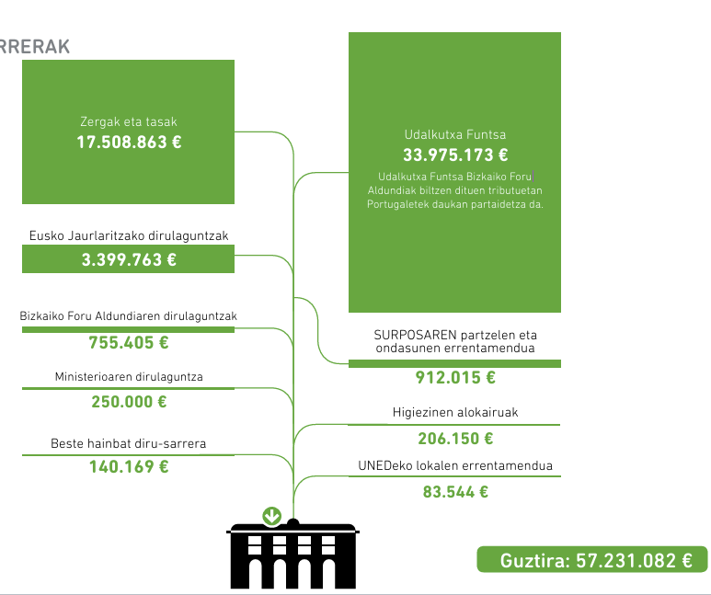
SARRERA NAGUSIAK
Ondasun Higiezinen gaineko Zerga (OHZ) | Xx €
Ur eta estolderia horniduragatiko sarrerak | Xx €
Trakzio mekanikoko ibilgailuen gaineko zerga (TMIZ) | Xx €
Jarduera ekonomikoen zerga (JEZ) | Xx €
Beste zerga eta tasa batzuk | Xx €
Errealitate jakin bakoitzera egokitu daitekeen eredua

Slide 12
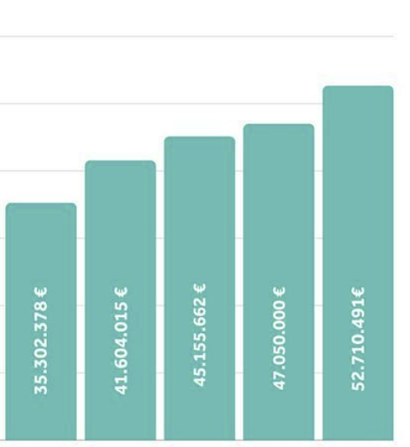
GASTUEN AURREKONTUAREN BILAKAERA,
AURREKO URTEEKIN ALDERATUA
2022 | 2023 | 2024 | 2025 | 2026
Aurreko 4 urteak eta txostenari dagokion urtea gutxienez sartzea gomendatzen da
Antzeko ikuspegiak ere eskain daitezke, biztanleko gastu-aurrekontuari, inbertsioei eta abarri dagokienez

Slide 13


UDALERRIKO ADIERAZLE NABARMENEN BILAKAERA
GJH | ADIERAZLEA | ESKURA DAGOEN AZKEN BALIOA | ALDERATZEKO BALIOA
 | xxx | xx kW (2024) | xx (xxxx)
 | xxx | X,x% (2024) | X,x% (xxxx)
Udal bakoitzak estrategikotzat jotzen dituen adierazleak ezar ditzake lurraldearen eta udal-antolaketaren beraren jarduna neurtzeko. Ikusi proposatutako adierazleak "AURKEZPENA ETA ADIERAZLEEN ERANSKINA" dokumentuan
Konparazio-balio gisa, nahi dena ezar daiteke (2015 = 2030 Agendaren hasiera; agintaldia hasi zen urtea...)

Slide 14
OHIKO GALDERAK
NOLA EGITEN ETA ONARTZEN DA UDAL AURREKONTUA?
Udal aurrekontua egiteko eta onartzeko prozesuak honako fase hauek ditu:
1.- Udal gobernuak aurrekontuaren zirriborroa egiten du.
2.- Osoko bilkuran dauden talde politikoek zuzenketak aurkezten dituzte.
3.- Osoko bilkurak zuzenketak eztabaidatu eta aurrekontua onartzen du hasiera batean.
4.- Aurrekontua jendaurrean egoten da 15 egunez. Aldi horretan, edozein pertsonak edo entitatek aurkez ditzake erreklamazioak, aurrekontuen alderdi formalen bat ez dutela bete uste izanez gero edo gastuekin alderatuta sarreretan gabezia nabarmena badago edo aurreikusitako beharretarako nahikoa gastu ez dela uste izanez gero.
5.- Erreklamazioak aurkeztuz gero, osoko bilkurak hilabeteko epean ebatzi beharko ditu. Ebatzitakoan onartzen da aurrekontua.
6.- Laburpena argitaratzen da xxxxko Aldizkari Ofizialean, eta dokumentu osoa udalaren webgunean.
HERRITARRA BANAIZ, PARTE HAR DEZAKET AURREKONTUAK EGITEN?
Bai. Euskadiko Toki Erakundeei buruzko 2/2016 Legeak dio Euskadiko toki erakundeek kontsulta edo eztabaida publikoko prozesuak egingo dituztela aurrekontuan sartutako gastuei buruzko erabakiak edo alderdi puntualak zehazteko. Prozesu horri “Aurrekontu parte-hartzaileak” edo “Aurrekontu irekiak” esaten zaio.
Herritarrek aurrekontuaren zati baten xedea erabakitzeko parte hartzea da ohikoena, eta bi fase dituen prozesu baten bidez egiten da: lehenengoan, proiektuak aurkezten dira, eta bigarrenean, herriak lehentasuna ematen die.

Slide 15
OHIKO GALDERAK
AURREKONTUA AGIRI MUGIEZINA DA?
Ez. Aurrekontua ez da estatikoa. Plana eguneratuz eta egokituz joaten da baliabideak urte osoan zehar ahalik eta egokien erabiltzen direla ziurtatzeko, behar eta aukera berriei erantzuteko, udalerriaren finantza egoeraren aldaketei erantzuteko...
Aurrekontuko aldaketak osoko bilkurak onartu behar ditu, eta partiden arteko kreditu transferentziak izan daitezke, eskura dagoen zenbatekoa hazi daiteke, finantzatzeko iturri berriak sartu... Aldaketa horiek publiko egin behar dira.
URREKONTUA OREKATUTA EGON BEHAR DA?
Bai. Aurrekontua orekatuta egon behar da beti.
Aurreikusitako sarrerak aurreikusitako gastuak baino handiagoak badira, aurrekontuaren superabita egoten da, eta zorra amortizatzeko erabil daiteke (zorrik egonez gero), finantza inbertsioak egin... Aurreikusitako sarrerak aurreikusitako gastuak baino txikiagoak badira, aurrekontu defizita egoten da, eta udalak zorpetu beharra izango du, zerbitzuak eskaintzeko eta/edo inbertsioak finantzatzeko. Gogoan izan behar da gaur zorpetzera jotzeak etorkizuneko gastu eta/edo inbertsio gaitasuna konprometitzea esan nahi duela.
ZER DA GIPUZKOAKO UDALKUTXA-UDAL FINANTZAKETARAKO FORU FUNTSA (UFFF) / ARABAKO TOKI ERAKUNDEAK FINANTZATZEKO FORU FUNTSA (TEFFF)? ZERGATIK DA HAIN GARRANTZITSUA AURREKONTUAN?
Euskadiko berezko zerga sistema Araba, Bizkai eta Gipuzkoako eskubide historikoetatik eratorritakoa da, eta gure lurralde antolakuntza ereduaren ezaugarri berezkoenetakoa da. Gurean foru ogasunak dira Euskadiko zerbitzu publikoak (osasuna, hezkuntza, azpiegiturak, gizarte babesa, sustapen ekonomikoa, kultura...) eskaintzearen ondoriozko gastuak estaltzeko behar diren zerga gehienak (PFEZ, BEZ, sozietateen gaineko zerga...) biltzen dituztenak. Bilketa horretatik abiatu, eta foru ogasunek sarrera horien zati handi bat Eusko Jaurlaritzaren, udalerrien eta Estatuaren (kupoaren bidez) artean banatzen dute, eta gainerakoa beren eskumeneko jarduerak finantzatzeko erabiltzen dute.
Udalkutxa/UFFF/TEFFF da bilketa honetan lurralde historikoko udalerrien partaidetza arautzen duen funtsa eta udal finantziaziorako iturri nagusia da, ondorioz.
Kasu bakoitzean dagoen udal funtsa erabili, LHren arabera

Slide 16
OHIKO GALDERAK
NOLA KALKULATZEN DA AURREKONTUAK GJHei EGINDAKO EKARPENA?
Udal aurrekontuak GJHei ekarpena nola egiten dien kalkulatzeko, honako hau egiten da:
1.- Hasteko, aurrekontuko gastuen programa bakoitzak zer GJHri (bati edo gehiagori) egiten dion ekarpena identifikatzen da.
2.- Gastuaren programak GJH zenbaiti egiten badie ekarpena, ekarpen hori GJHen artean banatzen da %100era iritsi arte.
3.- Amaitzeko, GJH bakoitzaren ekarpenak batzen dira, eta taula orokorra lortzen da.
NON AURKI DEZAKET UDAL AURREKONTUA GAUZATZEARI BURUZKO INFORMAZIOA?
Gardentasunaren udal atarian (www.xxx.xxx) argitaratzen da honako informazio hau, eta, horri esker, aurrekontua gauzatzeari buruzko informazio gehiago izan daiteke:
Aurrekontua gauzatzeari buruzko aldian behingo txostenak. Aurrekontuak aldian behin argitaratzen dira, eta sarrerak eta gastuak aurreikusitakoaren arabera nola garatzen ari diren ikusten da.
Aurrekontu itxierako txostena. Hasierako argazkia (aurrekontua) eta amaierakoa (aurrekontuaren egiazko gauzatzea) alderatu daitezke, ekitaldia amaitu ondoren.
Urteko kontuak. Enpresa baten urteko kontuen antzekoak dira. Ekitaldiaren garapena nolakoa izan den eta udalaren ondare eta finantza arloko egoera nolakoa den ulertzeko lagungarria da.
Kontratuak, hitzarmenak eta egindako kudeaketa aginduak eta emandako dirulaguntzak. Aurrekontuko gastuaren zati handi bat nola formalizatzen den eta zein eragile eta pertsonari bideratzen zaien jakin daiteke.

